Slide 1
Προς έναν ορισμό της προσοχής: Μουσείο και ψηφιακή επικοινωνία τον 21^{ο} αιώνα
Δέσποινα Καταπότη
Επίκουρη Καθηγήτρια Θεωρίας Πολιτισμού & Ψηφιακού Πολιτισμού,
ΤΠΤΕ, Πανεπιστήμιο Αιγαίου

Slide 2
Social Media: Εφόδιο ή εμπόδιο στην επικοινωνία;
Ο όρος social media χρησιμοποιείται για να περιγράψει διαδικτυακά περιβάλλοντα αλληλεπίδρασης, τα οποία, αξιοποιώντας την εκτεταμένη χρήση ατομικών συσκευών και την εύκολη πρόσβαση στο διαδίκτυο, θεμελιώνουν ένα νέο πλαίσιο επικοινωνίας που προάγει τη συμμετοχική παραγωγή και διακίνηση πληροφορίας. Σε αντίθεση με τα παραδοσιακά μέσα ενημέρωσης (μονόδρομη επικοινωνία), τα μέσα κοινωνικής δικτύωσης κινούνται πέρα από τη συνθήκη της παθητικής παρατήρησης. Εκχώρηση ενεργού ρόλου στη διαχείριση της πληροφορίας στους ίδιους τους χρήστες.
ΩΣΤΟΣΟ: Ο ολοένα αυξανόμενος όγκος πληροφορίας είναι μεν διαδικτυακά διαθέσιμος, παραμένει ωστόσο ασαφές το κατά πόσον μπορεί να καταστεί αντιληπτός στο σύνολο του από τους χρήστες. Χαρακτηριστικοί είναι οι όροι που απαντούν τα τελευταία χρόνια στη διεθνή βιβλιογραφία ως απόπειρες περιγραφής του εν λόγω φαινομένου: υπερφόρτωση (information overload), κορεσμός (infoglut), αφθονία (information abundance), καταιγισμός (cascade of information), εξουθένωση (information fatigue).

Slide 3
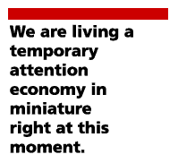
Οικονομία της προσοχής: Ορισμός-Προβληματισμοί
Ο όρος οικονομία της προσοχής αναφέρεται στο αντιθετικό σχήμα υπεραφθονία πληροφορίας-σπάνη προσοχής (information abundance-attention scarcity).
Tο πεδίο της επικοινωνίας περιγράφεται ως ένας «θορυβώδης» χώρος, εντός του οποίου η ενεργοποίηση της προσοχής του κοινού καθίσταται σχεδόν αδύνατη.
Σε έναν κόσμο όπου η πληροφορία αφθονεί, η προσοχή βρίσκεται αναπόφευκτα σε έλλειψη. Ο τεράστιος όγκος πληροφορίας «καταλαμβάνει τον χώρο» που έχει ανάγκη η «προσοχή» για να ενεργοποιηθεί.
Η έλλειψη προσοχής με τη σειρά της (ή καλύτερα το περιορισμένο εύρος της), την καθιστά σπάνιο πόρο.
Η «προσοχή» έχει πλέον μεγαλύτερη αξία από την ίδια την «πληροφορία».

Slide 4
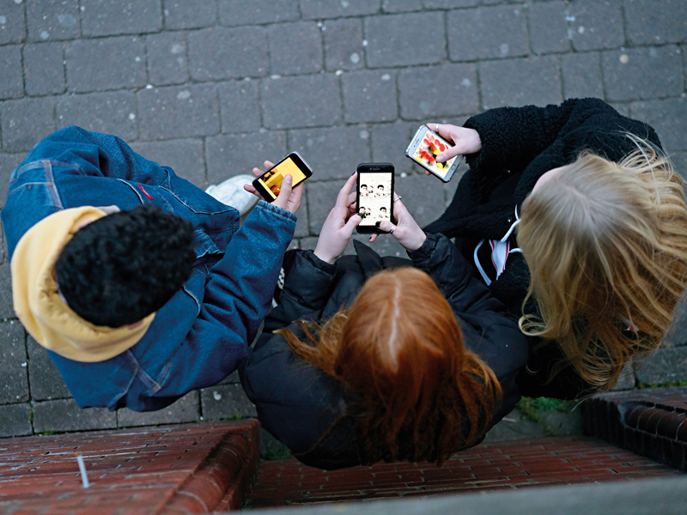
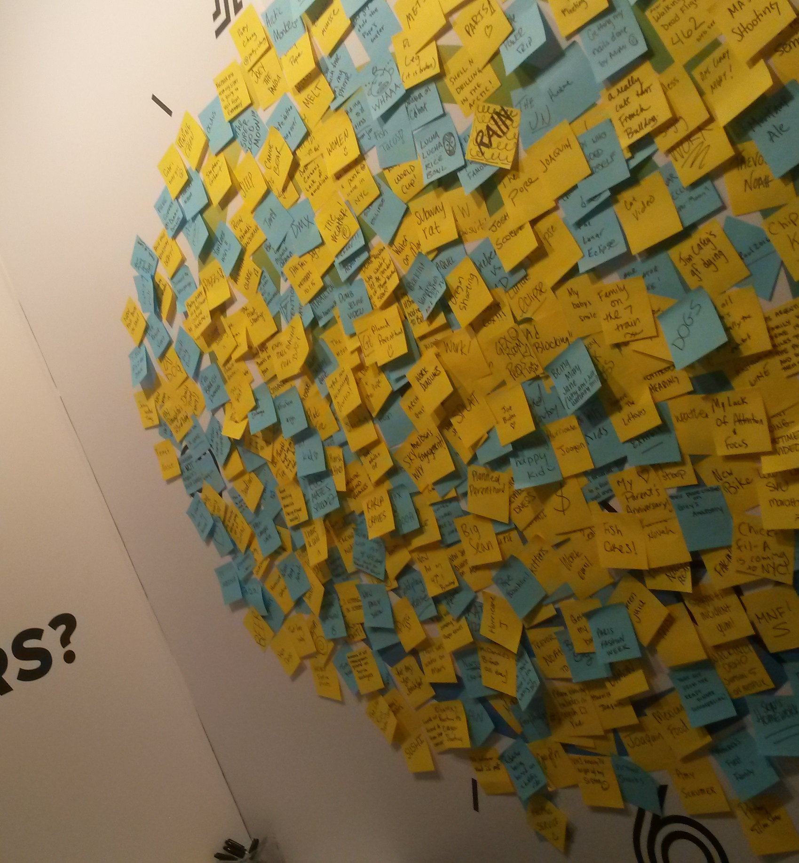
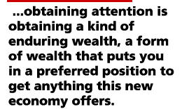
Οικονομία της προσοχής και μάρκετινγκ: Νέα ερωτήματα
Πώς καθίσταται δυνατή η ενεργοποίηση της προσοχής ειδικότερα στο χώρο του μάρκετινγκ;
Πώς ακριβώς αλλάζει τον επικοινωνιακό σχεδιασμό μίας επιχείρησης/εταιρίας η μετατόπιση του κέντρου βάρους από την προώθηση της πληροφορίας στην προσέλκυση του ενδιαφέροντος;
Με ποιους όρους οφείλει πλέον να διεξάγεται η αλληλεπίδραση με το (πελατειακό) κοινό;

Slide 5
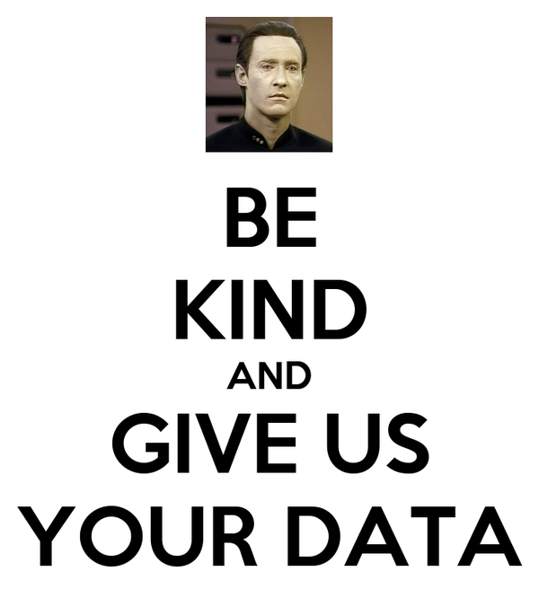
Οικονομία της προσοχής και μάρκετινγκ: Νέες επικοινωνιακές στρατηγικές
Στο χώρο του (ψηφιακού) μάρκετινγκ, η οικονομία της προσοχής αποτελεί σήμερα το θεμέλιο λίθο του στρατηγικού σχεδιασμού μίας επιχείρησης για την προώθηση των προϊόντων και των υπηρεσιών της αλλά και γενικότερα τη διαχείριση του δημόσιου προφίλ της.
Με δεδομένο ότι τα κοινωνικά δίκτυα αποτελούν το κυρίαρχο μέσο αλληλεπίδρασης της τελευταίας δεκαπενταετίας, στο επίκεντρο του ενδιαφέροντος τίθενται τα δεδομένα που προκύπτουν από τη συμπεριφορά που αναπτύσσουν οι χρήστες εντός αυτών των περιβαλλόντων.
Έμφαση δίνεται τους ενεργούς χρήστες, δλδ τους χρήστες εκείνους που αλληλοεπιδρούν με αναρτήσεις είτε μέσω κοινωνικών κομβίων (όπως το “Like”/“Μου Αρέσει”) είτε μέσω σχολιασμού, αναφορών, κοινοποιήσεων κλπ.

Slide 6
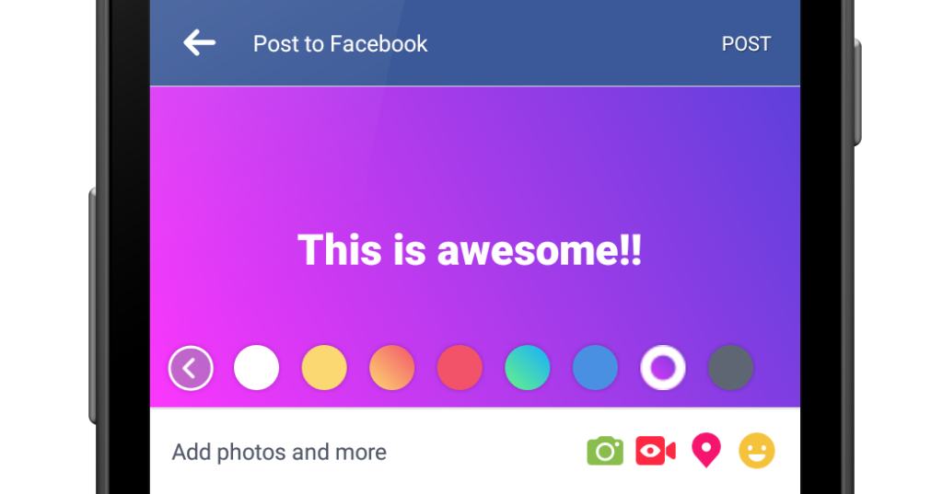
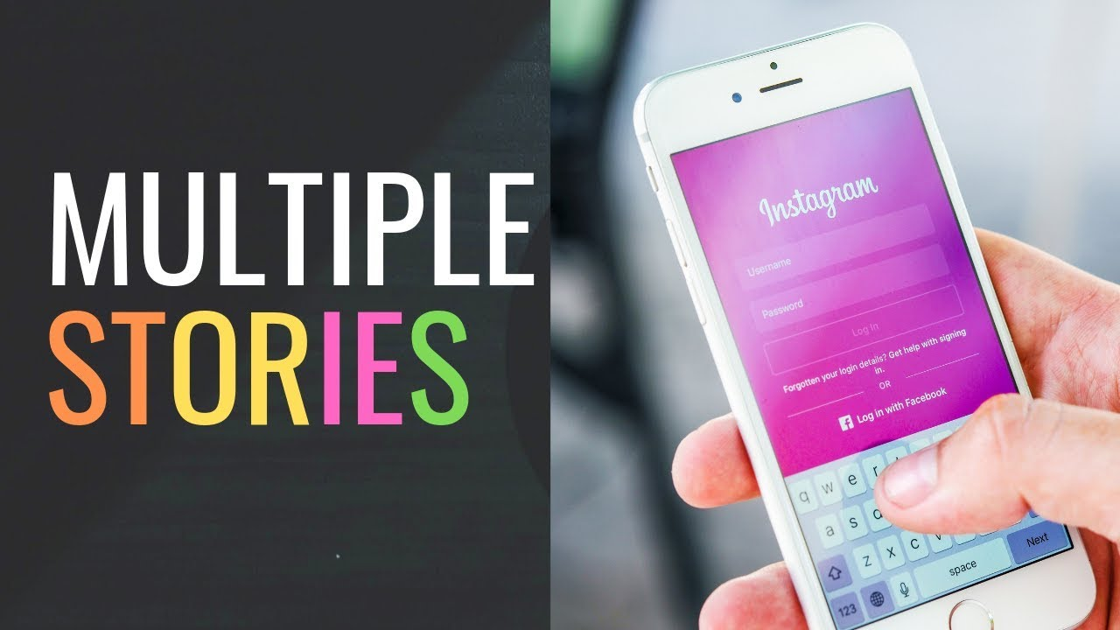
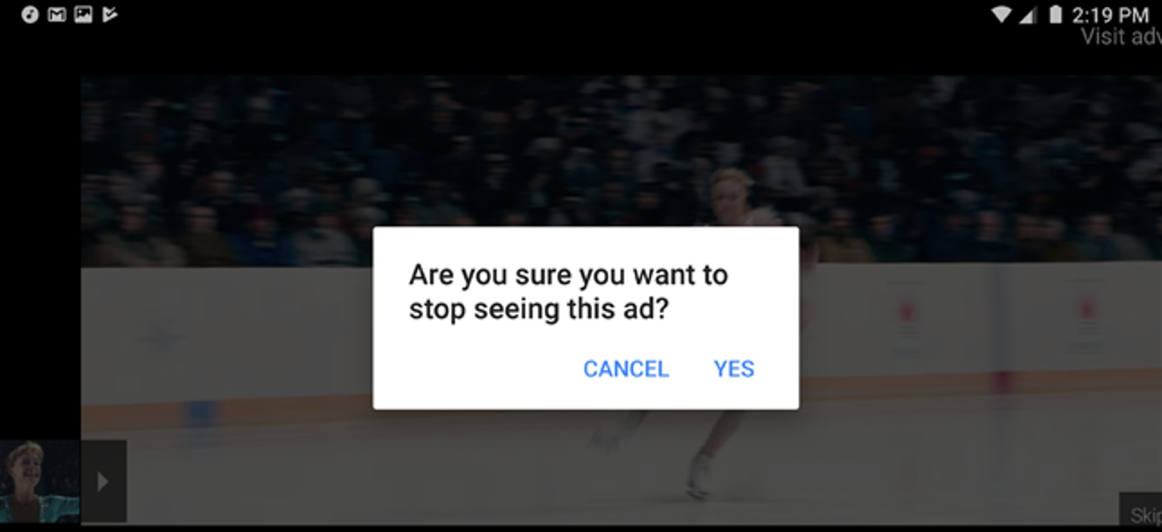
Ο «αγώνας» για την ορατότητα (the struggle for visibility): Μερικά παραδείγματα
Οι επιχειρήσεις επιδιώκουν να κινητοποιήσουν τους χρήστες σε περαιτέρω έκθεση ή/και ενεργό συμμετοχή ενισχύοντας της δική τους παρουσία στα μέσα κοινωνικής δικτύωσης (ενημερώσεις, micro-blogging, ανακοινώσεις, αναφορές, ετικέτες, προσκλήσεις, προσφορές, διαγωνισμοί, online εκδηλώσεις κλπ).
Nέα επικοινωνιακά τεχνάσματα, πχ τεχνικές μορφολογικής αναδιαμόρφωσης, τεχνικές χρονικής διαστολής ή/και συρρίκνωσης μίας πληροφορίας.

Slide 7
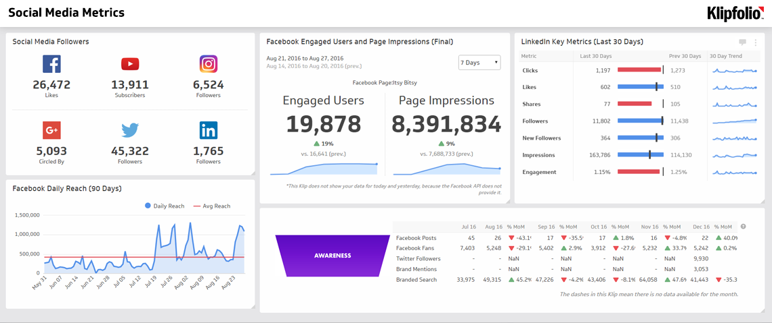
Social media metrics
Μία εταιρεία έχει τη δυνατότητα να αξιολογήσει τη συμπεριφορά των χρηστών μέσω της χρήσης μετρικών (metrics).
Οι μετρικές αξιοποιούνται από εξειδικευμένες εφαρμογές οι οποίες εξυπηρετούν στην ανάλυση και κατανόηση των δεδομένων που συγκεντρώνονται από τις δεξαμενές δεδομένων των κοινωνικών δικτύων, επιτρέποντας στις επιχειρήσεις να ποσοτικοποιούν, να συγκρίνουν και να ερμηνεύουν τις επιδόσεις τους στο μάρκετινγκ.
Oι μετρικές επικεντρώνονται στην συνεξέταση πέντε βασικών παραγόντων αναφορικά με το βαθμό «εμπλοκής» των χρηστών (user engagement) στη διαδικτυακή επικοινωνία:
(α) το χωροχρονικό πλαίσιο της αλληλεπίδρασης (spatiotemporal context)
(β) τα κίνητρα που ενεργοποιούν τον χρήστη (motivations)
(γ) τις τροπικότητες της επαφής (modalities)
(δ) την ένταση της επαφής (intensity)
(ε) τις συνέπειες της αλληλεπίδρασης (consequences)

Slide 8
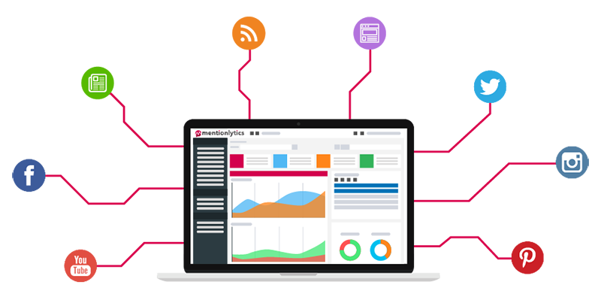
Social media analytics
Τα τελευταία χρόνια, έμφαση δίνεται στη συλλογή δεδομένων που προέρχονται από τον ευρύτερο χώρο του διαδικτύου, έτσι ώστε να ενισχυθούν και να γίνουν αποδοτικότερες οι μετρικές που αξιοποιεί μία επιχείρηση.
Απώτερος στόχος καθίσταται η καταγραφή/εποπτεία της ευρύτερης διαδικτυακής συμπεριφοράς των χρηστών. Η διαδικασία αυτή περιλαμβάνει ένα ευρύ φάσμα εργαλείων ανάλυσης (πχ Google analytics, Klout, Facebook Insights, Sentiment Viz, Wildfire, SocialDon κλπ).
Στις τεχνικές ανάλυσης των μέσων κοινωνικής δικτύωσης περιλαμβάνονται η διαμόρφωση γνώμης (opinion making), η ανάλυση συναισθημάτων (sentiment analysis), η μοντελοποίηση θέματος (topic modeling), η ανάλυση τάσης (trend analysis) κλπ.

Slide 9
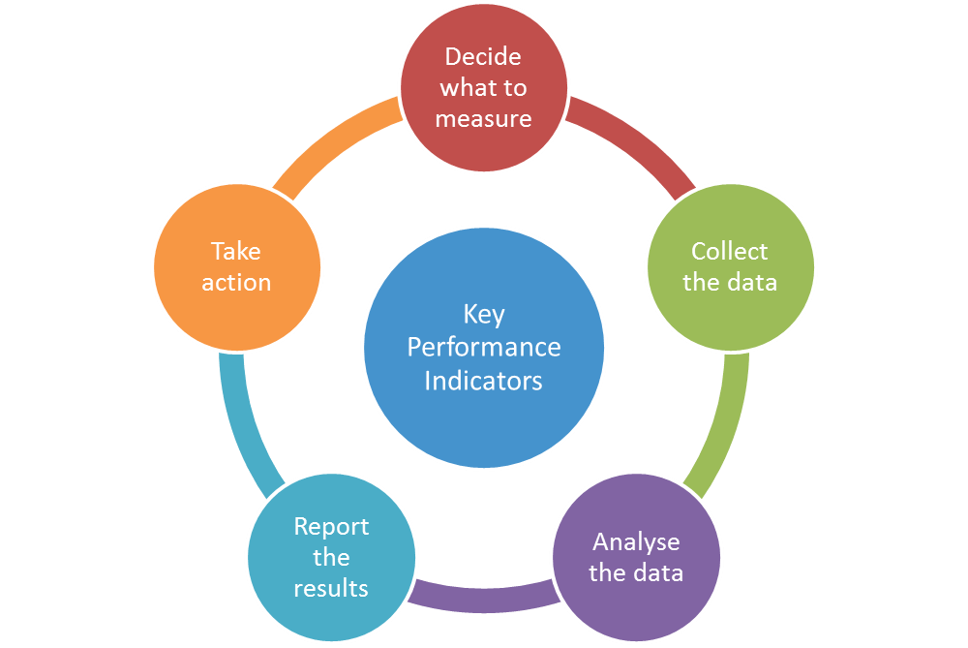
Key Performance Indicators (KPIs)
Έχοντας στη διάθεση της ένα τεράστιο όγκο δεδομένων, μία επιχείρηση επικεντρώνει τελικά το ενδιαφέρον της στη διαμόρφωση των λεγόμενων δεικτών απήχησης (Key Performance Indicators).
Πρόκειται στην ουσία για μία διαδικασία επιλογής στατιστικών ευρημάτων και στοιχείων παραμετροποίησης που μπορούν να χρησιμοποιηθούν (α) ως πλαίσιο αξιολόγησης των ήδη εφαρμοζόμενων επικοινωνιακών της στρατηγικών και (β) ως πυξίδες προσανατολισμού στο σχεδιασμό μελλοντικών στρατηγικών, συμβάλλοντας έτσι στην περαιτέρω προώθηση των εταιρικών προϊόντων ή/και υπηρεσιών.

Slide 10
Τι συμβαίνει στην περίπτωση των μουσείων; Πέντε βασικά ερωτήματα
Η έντονη παρουσία ενός μουσείου στα μέσα κοινωνικής δικτύωσης συνεπάγεται αυτομάτως και ορατότητα;
Η ορατότητα μιας πληροφορίας μεγιστοποιεί την απήχηση του μουσείου στο κοινό;
Σε ποιες περιπτώσεις και για ποιους λόγους κρίνεται απαραίτητη η εντατικοποίηση της διαδικτυακής επικοινωνίας μεταξύ μουσείου και κοινού;
Οι αυξημένοι δείκτες απήχησης εξασφαλίζουν μεγαλύτερο βαθμό εμπλοκής των χρηστών στην επαφής τους με τα μουσεία;
Η προσέγγιση της προσοχής ως νέου οικονομικού πόρου, μπορεί να εξυπηρετήσει όλους τους στόχους που θέτει το μουσείο ως πολιτιστικός φορέας στην επικοινωνία του με το κοινό;

Slide 11
The Marketing Frame
Στο πολυσχιδές και ολοένα διευρυνόμενο πολιτιστικό τοπίο του 21^{ου} αιώνα, τα μουσεία καλούνται να ανταγωνιστούν ένα πλήθος άλλων πολιτιστικών φορέων στη διεκδίκηση του κατανεμημένου/περιορισμένου ελεύθερου χρόνου του κοινού.
Eπιδιώκουν τη διαρκή ανανέωση των παρεχόμενων προϊόντων και υπηρεσιών τους και ταυτόχρονα στοχεύουν στη διαμόρφωση νέων επικοινωνιακών πρακτικών που μπορούν να εξασφαλίσουν την αύξηση του ενδιαφέροντος αλλά και την ενίσχυση της εμπλοκής του κοινού στις μουσειακές δράσεις. H δυναμική ένταξη των μέσων κοινωνικής δικτύωσης στον επικοινωνιακό σχεδιασμό των μουσείων εξυπηρετεί αυτούς ακριβώς τους στόχους.
Στο επίκεντρο της συγκεκριμένης επικοινωνιακής ατζέντας τίθεται η διαρκής ενημέρωση. Η «ενημέρωση» συνδέεται με τη διασφάλιση της «παρουσίας» (και ει δυνατόν την ενίσχυση της «ορατότητας») μίας πληροφορίας: το μουσείο αποσκοπεί σε πρώτο χρόνο να προσελκύσει την προσοχή του διαδικτυακού κοινού και σε δεύτερο χρόνο, να το υποδεχθεί στο φυσικό χώρο του μουσείου.
Αυτή η επικοινωνιακή πολιτική δανείζεται λειτουργικά χαρακτηριστικά από το χώρο του μάρκετινγκ (the Marketing Frame).

Slide 12
The Marketing Frame
Το λεγόμενο Marketing Frame συνιστά τον συνηθέστερο τρόπο αξιοποίησης των social media στη μουσειακή επικοινωνία σε παγκόσμια κλίμακα.
Σε παρόμοια λογική με αυτή που αναπτύσσει το επιχειρησιακό μάρκετινγκ, η λογική του Marketing Frame στην περίπτωση του μουσείου στηρίζεται αφενός στην εξασφάλιση συνεχούς παρουσίας του φορέα στις πλατφόρμες δικτύωσης (μέσα από τη συστηματική ενημέρωση γύρω από τις δράσεις, τις υπηρεσίες και των προϊόντα του) και αφετέρου στην ποσοτική και ποιοτική επεξεργασία/αξιολόγηση των διαδικτυακών αντιδράσεων του κοινού.
Τα δεδομένα που συλλέγονται από τις μετρικές αναλύσεις, αξιοποιούνται ώστε να προσδιοριστούν με σαφήνεια οι δείκτες απήχησης αλλά και ενδεχόμενες αναθεωρήσεις στο σχεδιασμό των επικοινωνιακών στρατηγικών του εκάστοτε μουσείου.

Slide 13
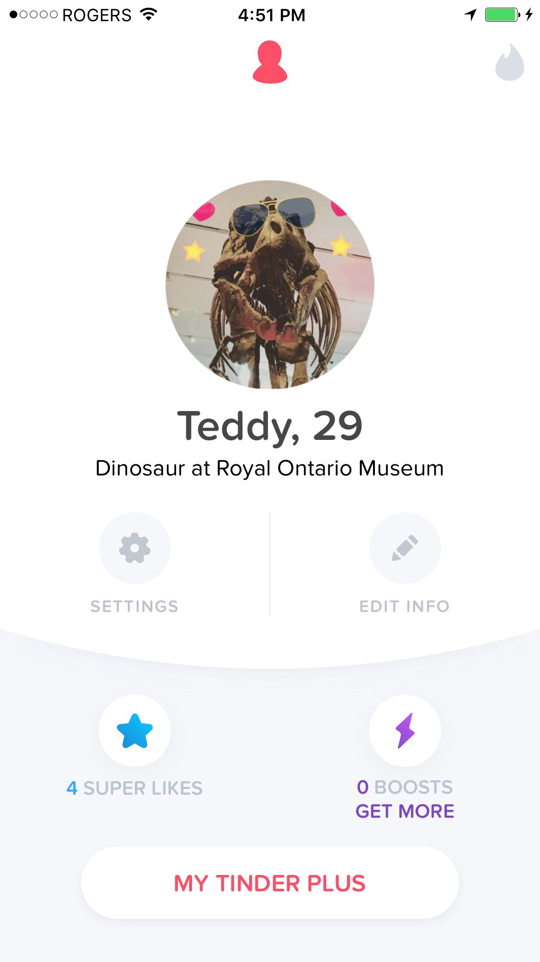
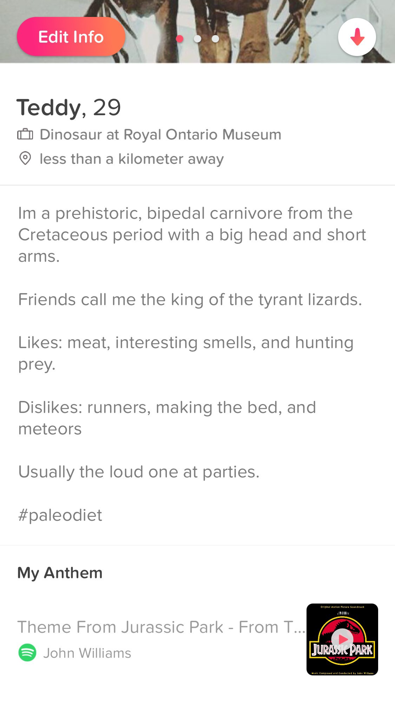

Slide 14
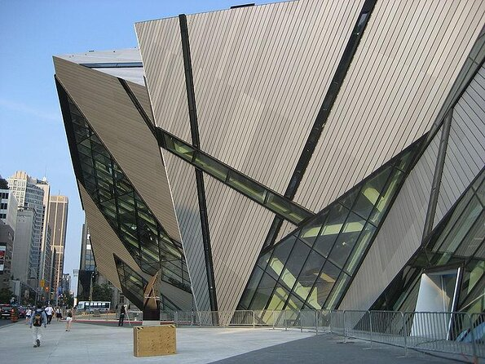
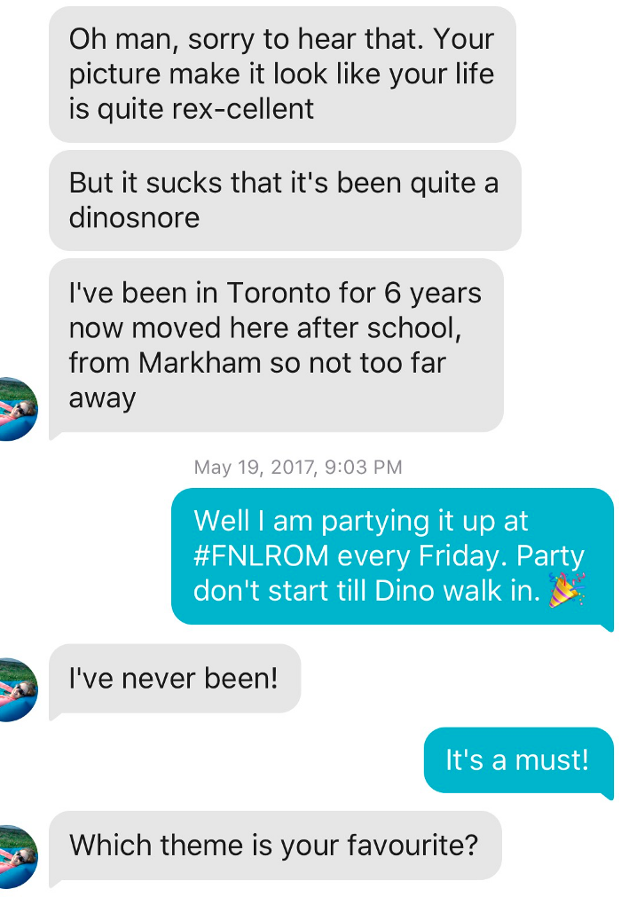
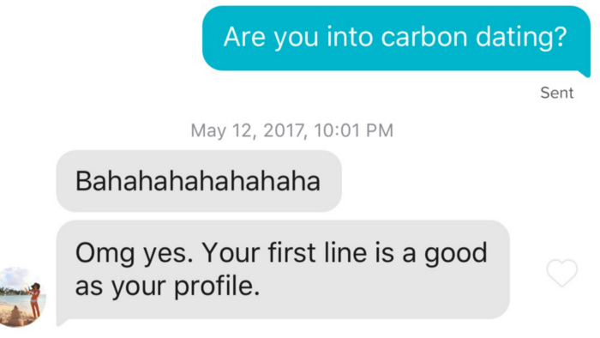

Slide 15
The Marketing Frame: αρκεί τελικά η ενημέρωση;
Αντιδράσεις | Μουσείο Λούβρου | Βρετανικό Μουσείο
Μου Αρέσει (Likes) | 86.381 | 134.110
Κοινοποιήσεις (Shares) | 13.817 | 34.029
Σχόλια (Comments) | 3464 | 6337
H έμφαση στην ενημέρωση συχνά τείνει να εξισώνει την επικοινωνία μέσω social media με πιο παραδοσιακές μορφές (μονόδρομης) επικοινωνίας.
H έμφαση στη μονομερή πληροφόρηση (και η συνακόλουθη διατήρηση της σχέσης πομπού-δέκτη) έρχεται σε πλήρη αντίθεση με το κύριο όραμα του Web 2.0, με άλλα λόγια, την εγγενή δυναμική της διαδικτυακής αλληλεπίδρασης.
Ένα παράδειγμα: Μουσείο του Λούβρου και Βρετανικό Μουσείο, πρώτο τρίμηνο του 2019.

Slide 16
The Marketing Frame: Tι εννοούμε τελικά με τον όρο «δεδομένα»;
Σε μία πρόσφατη έρευνα που πραγματοποιήθηκε στα λεγόμενα Derby Museums (και συγκεκριμένα το Derby Museum and Art Gallery, το Museum of Making και το Pickford’s House) στη Μεγάλη Βρετανία, το ενδιαφέρον επικεντρώθηκε στην έννοια της «έμπνευσης».
Η συγκεκριμένη έννοια περιλαμβάνεται σε ένα ορισμό του μουσείου, ο οποίος προτάθηκε προσφάτως από το Σύνδεσμο Μουσείων της Μεγάλης Βρετανίας (UK Museums Association 2014). Τα μουσεία περιγράφονται ως «τόποι, όπου οι άνθρωποι δύνανται να εξερευνήσουν συλλογές, με στόχο την έμπνευση, τη μάθηση και την ευχαρίστηση» (Gerrard κ.α. 2017: 1).
Σε μία απόπειρα περαιτέρω διερεύνησης του όρου «έμπνευση» αλλά και της σύνδεσης της με την εμπειρία μίας μουσειακής έκθεσης, πραγματοποιήθηκαν συνεντεύξεις με μέλη του προσωπικού του μουσείου αλλά και υπολογιστική επεξεργασία δεδομένων από τη διαδικτυακή πλατφόρμα του Twitter, με εργαλεία από το πεδίο των social media analytics.
Τι σημαίνει τελικά ο όρος «έμπνευση»; Τι θεωρούμε εδώ ως «δεδομένο»;
Τι συμβαίνει σε ανάλογες περιπτώσεις όπως είναι η διαμόρφωση μετρικών παραμέτρων και δεικτών απήχησης; Πώς μπορούν για παράδειγμα να νοηματοδοτηθούν όροι όπως η «δέσμευση», η «αφοσίωση», η «επιρροή», η «μάθηση» ή ακόμα και η χρήση της αντίδραση «Μου Αρέσει/Like»;

Slide 17
Πέρα από την «οικονομία της προσοχής»
Στο άρθρο τους Cause and Effect Theories of Attention: The Role of Conceptual Metaphors (2002), οι Fernandez-Duque και Johnson υποστηρίζουν η προσοχή δε συνιστά μια πραγματική οντότητα με σαφή τοπολογία.
Η προσοχή δεν αποτελεί ένα βιολογικό όργανο του ανθρώπινου σώματος, το οποίο επιτελεί συγκεκριμένες λειτουργίες. Αντίθετα, συνιστά μία μεταφορά (metaphor), έναν όρο που επινοήθηκε προκειμένου να περιγράψει μία διαδικασία, η οποία δε γνωρίζουμε ακριβώς πού ακριβώς λαμβάνει χώρα.
Στο παρελθόν, έχουν υπάρξει πολλές απόπειρες προς την κατεύθυνση του σαφούς χωρικού προσδιορισμού της προσοχής.
Πού ακριβώς όμως εν-τοπίζεται η προσοχή; Στον εγκέφαλο; Στις αισθήσεις; Στα ερεθίσματα από το περιβάλλον;

Slide 18
Πέρα από την «οικονομία της προσοχής»
Σήμερα πλέον τονίζεται ότι το δίπολο εγκέφαλος-εξωτερικός κόσμος δεν ευσταθεί, καθώς εισέρχεται δυναμικά στην καθημερινότητα μας η λεγόμενη υπολογιστική προσοχή (computational attention).
Η υπολογιστική προσοχή είναι ο ενδιάμεσος χώρος, που συγκροτεί η υπολογιστική επιφάνεια διεπαφής (user interface), ένα νέο οικοσύστημαπου περιλαμβάνει αλλά και υπερβαίνει το φυσικό κόσμο.
Στην περίπτωση της υπολογιστικής προσοχής, παύουμε να αναφερόμαστε σε διακριτές και ενιαία συγκροτημένες οντότητες που αλληλεπιδρούν μεταξύ τους. Αντίθετα, η διεπαφή μας εμπλέκει σε μία συνθήκη διαρκούς διαμεσολάβησης και υβριδοποίησης.
Η προσοχή έχει πλέον πρωτίστως σημασία ως σημείο σύνδεσης και επέκτασης, ως επαυξημένο τμήμα του «εγώ» του κάθε χρήστη:
«Η υπολογιστική προσοχή αποκαλύπτει ότι ο νέος μας εαυτός είναι δικός μας μόνο με τρόπο μερικό και μεταβλητό» (Citton 2019: 27).

Slide 19
Πέρα από την «οικονομία της προσοχής»
Στο βιβλίο του με τίτλο The Assemblage Brain (2017), ο Tony Sampson τονίζει ότι διανύουμε πλέον μία περίοδο όπου η σκέψη προσεγγίζεται ως νομαδικότητα και κίνηση, ως κάτι λανθάνον και διάχυτο, που διαρκώς υπερβαίνει τα σαφή τοπολογικά όρια του ανθρώπινου εγκεφάλου. Ουσιαστικά, ο ανθρώπινος εγκέφαλος παύει να εκλαμβάνεται ως αυστηρά οριοθετημένη κατηγορία και προσλαμβάνεται πλέον ως σκέλος ενός ευρύτερου συναπτικού συστήματος (synaptic brain) (2017: xiv).

Slide 20
Προς μία «οικολογία της προσοχής»
Η έμφαση στην επιφάνεια διεπαφής, τη διαμεσολάβηση, την υβριδικότητα, τη νομαδικότητα κλονίζει την προσέγγιση της έννοιας της προσοχής από αυστηρά οικονομική σκοπιά.
Η προσοχή δε συνιστά πόρο προς εκμετάλλευση (τουλάχιστον όχι αποκλειστικά).
Η διαδικτυακή αλληλεπίδραση (κυρίως εντός των περιβαλλόντων κοινωνικής δικτύωσης), επιβάλλει την αναθεώρηση παγιωμένων τοπολογιών, χαρακτηριστικών και «ρόλων».
Το νέο πρόταγμα είναι η δημιουργία νέων συνομαδώσεων και συσχετισμών: the “New Social”.

Slide 21
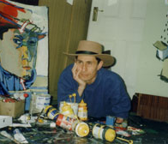
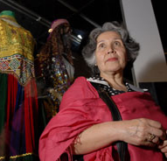
Το μουσείο πέρα από την ενημέρωση: The Collaborative Frame
Tο μουσείο δε λειτουργεί αποκλειστικά και μόνον με όρους μάρκετινγκ αλλά και ως μέλος συνεργατικών εγχειρημάτων παραγωγής περιεχόμενου (Collaborative Frame).
Story-telling, συγκέντρωση επιπρόσθετης πληροφορίας υπό τη μορφή προφορικών μαρτυριών, αναλογικών και ψηφιακών καταγραφών καθώς και προσωπικών αντικειμένων, σε μία προσπάθεια να καλυφθούν κενά σε μουσειακές αφηγήσεις, να διασωθούν απειλούμενες πτυχές της πολιτισμικής κληρονομιάς.
Διαμόρφωση ενός πολυσυλλεκτικού περιβάλλοντος κριτικού αναστοχασμού γύρω από τις (κοινωνικές, ηθικές, ιδεολογικές) αξίες που επιδιώκει να προωθήσει ένας πολιτιστικός οργανισμός όπως το μουσείο.
Belonging @ Museum of London:

Slide 22
Το μουσείο πέρα από την ενημέρωση: The Collaborative Frame
Ο τρόπος με τον οποίο συγκροτείται η έννοια της προσοχής σε αυτές τις περιπτώσεις, διαφέρει από τον Marketing Frame και συνακόλουθα την έμφαση στην ενημέρωση και την εξασφάλιση διαδικτυακής ορατότητας.
Οι στρατηγικές μάρκετινγκ (Marketing Frame) συνδέονται με την παρατηρητική προσοχή (observant attention) (άμεση ικανοποίηση ενός στόχου, ταχύτητα, ακρίβεια).
Το Collaborative Frame συνδέεται με τη λεγόμενη ερμηνευτική προσοχή (interpretive attention) (εντοπισμός συνδέσεων και συζεύξεων, συγκειμενική (contextual) διάσταση, διαδικασίες σύνδεσης, διάρκεια και όχι ταχύτητα, ζητούμενο είναι η μάθηση/learning και όχι η ενημέρωση/knowing).

Slide 23
Το μουσείο πέρα από την ενημέρωση: The Inclusivity Frame
Kαλλιέργεια του συναισθήματος της «κοινότητας», της «επιστροφής» και του «ανήκειν» (Inclusivity Frame).
Στο πλαίσιο αυτό, εξαιρετικό ενδιαφέρον έχουν οι πρόσφατες απόπειρες των μουσείων να αναπλαισιώσουν τους όρους διεξαγωγής της επικοινωνίας με το κοινό, κυρίως μέσα από την αξιοποίηση νέων κωδίκων επικοινωνίας, οι οποίοι κινούνται πέρα από τον αυστηρό, επιστημονικό λόγο.
Στους νέους κώδικες επικοινωνίας περιλαμβάνονται (α) μικρής έκτασης κείμενα, (β) η χρήση οπτικών και οπτικοακουστικών συμβόλων (emojis, giffs και memes), (γ) χιουμοριστικά/ειρωνικά σχόλια και (δ) παιγνιώδεις πρακτικές (διαγωνισμοί, βραβεύσεις, αξιολογήσεις κλπ).

Slide 24
https://twitter.com/i/events/907979445205696512?lang=bg

Slide 25
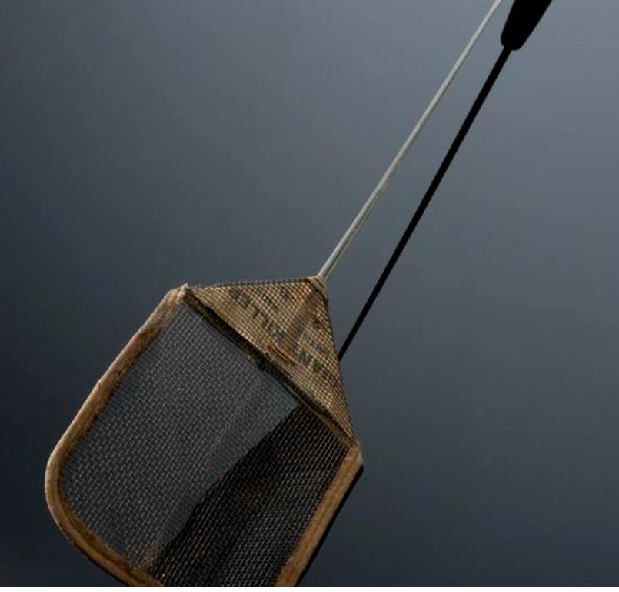
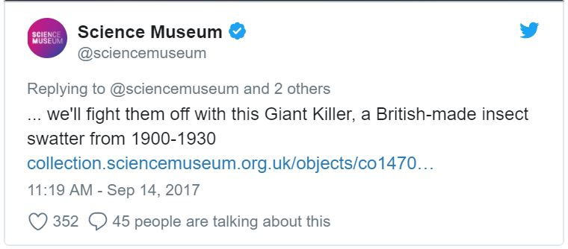

Slide 26
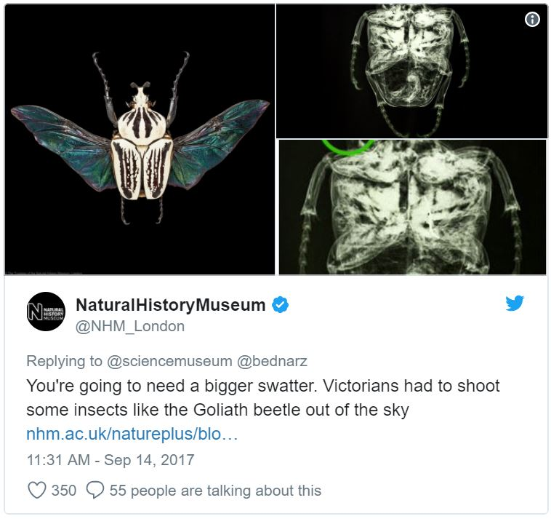
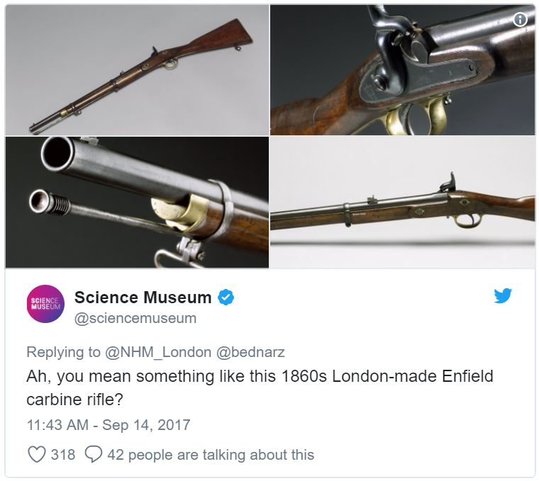

Slide 27
Το μουσείο πέρα από την ενημέρωση: Η συγκυριακή προσοχή (the epochal attention)
Εάν δεχτούμε ότι η «παρατηρητική προσοχή» έχει σαφές αντικείμενο εστίασης και η «ερμηνευτική προσοχή» αναπλαισιώνει νοηματικά μία συνθήκη, μέσα από την αποκωδικοποίηση ισχυρών αλλά λιγότερο εμφανών δομών, τότε η «συγκυριακή προσοχή» είναι αυτή που κλονίζει το κυρίαρχο νόημα, καταργεί παλαιότερες κατηγορίες και λειτουργεί ως κινητήριος δύναμη για την επίτευξη νέες νοηματοδοτήσεων, δράσεων, συμπεριφορών και ταυτότητων.
Πώς ακριβώς μπορεί να λειτουργήσει ο εν λόγω προβληματισμός στην περίπτωση των μουσείων και πώς επαναπροσδιορίζει την έννοια του «ανήκειν»;
Ένα δομικό στοιχείο της επικοινωνίας μεταξύ μουσείου και κοινού, υπήρξε επί σειρά δεκαετιών ο κεντρομόλος χαρακτήρας της, καθώς έθετε ως σημείο αναφοράς το ίδιο το μουσείο (είτε μέσα από την προώθηση αυτής καθαυτής της μουσειακής συλλογής είτε μέσα από την επένδυση σε ενταξιακές μουσειακές πρακτικές, οι οποίες είχαν ως στόχο την καλλιέργεια της επαφής με τους επισκέπτες).
Σε ποιο βαθμό θα ανατρεπόταν ωστόσο η θεώρηση του θέματος της προσοχής, εάν στο επίκεντρο του επικοινωνιακού σχεδιασμού ενός μουσείου, εισχωρούσε (με τρόπο οργανωμένο και συστηματικό) η σύνδεση του μουσείου με ένα διευρυμένο λόγο (discourse);
Τι θα συνέβαινε με άλλα λόγια, αν και εφόσον το μουσείο έθετε σε δεύτερη μοίρα την προώθηση της δημόσιας εικόνας του και περισσότερο τη σύνδεση του με τη δημόσια σφαίρα; Τι θα συνέβαινε αν η μουσειακή επικοινωνία προσλάμβανε φυγόκεντρα χαρακτηριστικά;

Slide 28
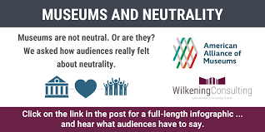
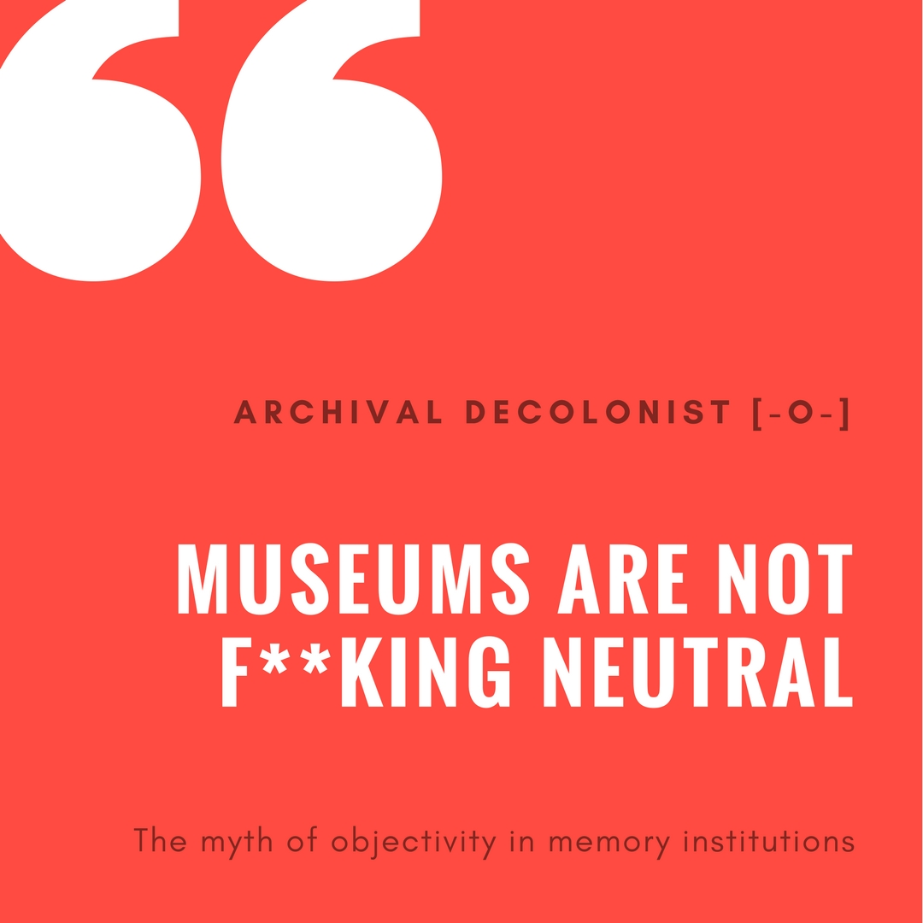
Το μουσείο πέρα από την ενημέρωση: Η συγκυριακή προσοχή (the epochal attention)
Πώς αντέδρασαν μουσεία στην Αμερική μετά τη δολοφονία του George Floyd το Μάιο του 2020 στην Αμερική και το κύμα διαμαρτυριών ενάντια στην αστυνομική βία που ακολούθησε τους επόμενους μήνες;
Μουσεία όπως το SFMOMA στο San Francisco και το Getty Museum στο Los Angeles, τα οποία κράτησαν μία σαφώς ουδέτερη στάση δέχτηκαν δριμύτατες κριτικές στο διαδίκτυο.
Περιπτώσεις όπως το Walker Art Center Minneapolis (το οποίο τάχθηκε ανοικτά κατά της αστυνομικής βίας και των φυλετικών διακρίσεων κάνοντας επιπλέον χρήση των hashtags #BlackLivesMatter και #MuseumsAreNotNeutral) και το McClung Museum σχολιάστηκαν πολύ θετικά στα μέσα κοινωνικής δικτύωσης.

Slide 29
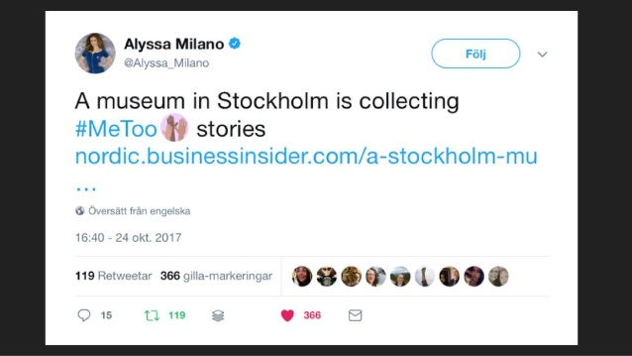
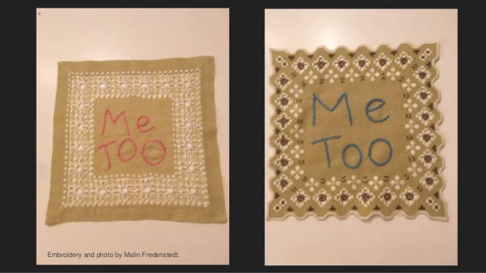
Το μουσείο πέρα από την ενημέρωση: Η συγκυριακή προσοχή (the epochal attention)
Παρουσίαση της συλλογής #metoo στο Nordic Museum της Στοκχόλμης.
Στόχος η καταγραφή της ιογενούς εκστρατείας #MeToo, η οποία στη Σουηδία παρομοιάστηκε με (φεμινιστική) επανάσταση.
Από τη συλλογή απουσίαζαν παντελώς οι εικόνες, χρησιμοποιήθηκε ωστόσο εκτενώς η ετικέτα #metoo (ένα κειμενικό εργαλείο που προέρχεται από τα μέσα κοινωνικής δικτύωσης) προκειμένου να προαγάγει μία εναλλακτική μορφή οπτικοποίησης (hashtag visuality) αλλά και κοινωνικής νοηματοδότησης της αλληλεγγύης.

